Slide 1

МИНИСТЕРСТВО ОБРАЗОВАНИЯ ОРЕНБУРГСКОЙ ОБЛАСТИ
ГАОУ СПО «ТЕХНИКУМ ТРАНСПОРТА» г. ОРСКА
ОТЧЁТ
О НЕДЕЛЕ РУССКОЙ
СЛОВЕСНОСТИ -2014

Slide 2
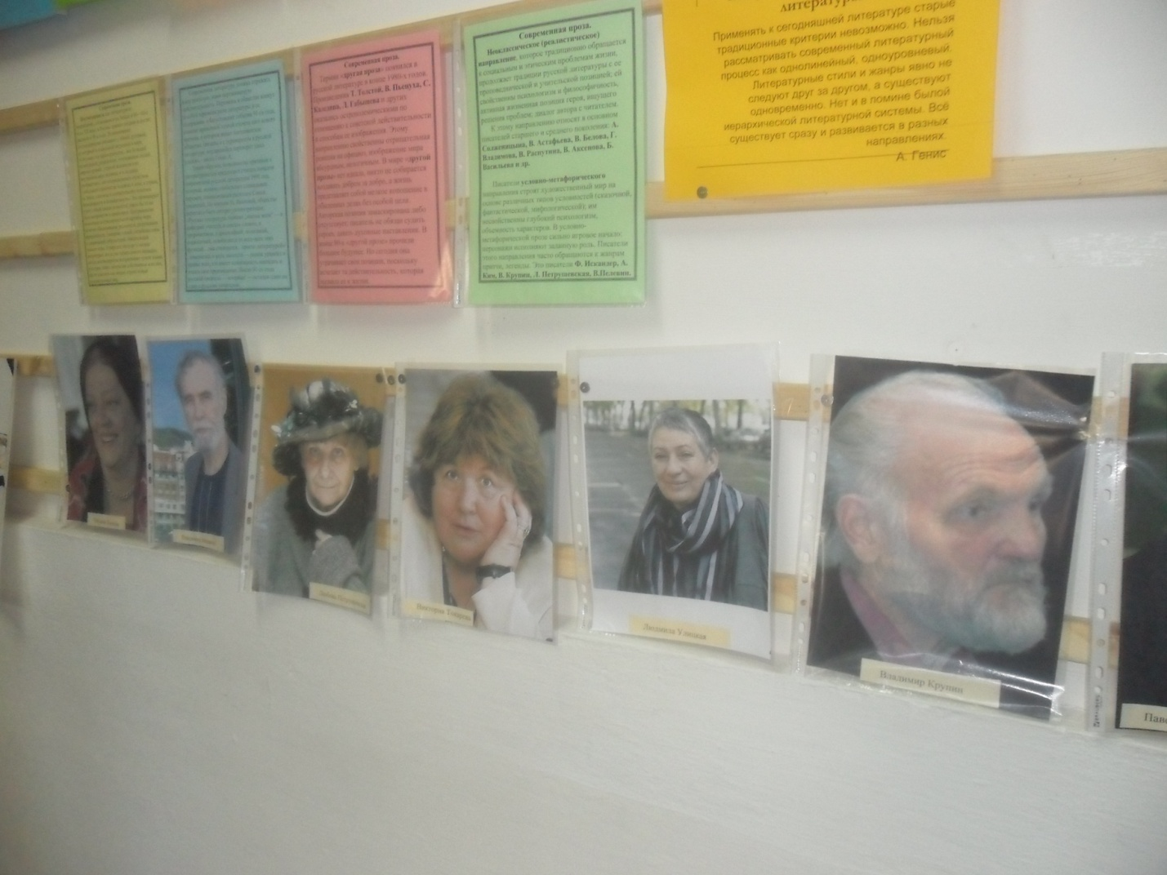
Цель «Недели русской словесности -2014» – пробудить интерес студентов и преподавателей техникума к явлениям новейшей русской литературы, пропагандировать лучшие произведения последних лет, повышать интерес к чтению, осваивать читательские компетенции.
Мероприятия недели были построены таким образом, чтобы помочь студентам сориентироваться в многообразии имён и жанров современной литературы, сделать выбор.
Представляем «Дневник Недели русской словесности», ознакомившись с ним, вы сможете узнать о мероприятиях, которые прошли с понедельника по пятницу в техникуме транспорта.

Slide 3
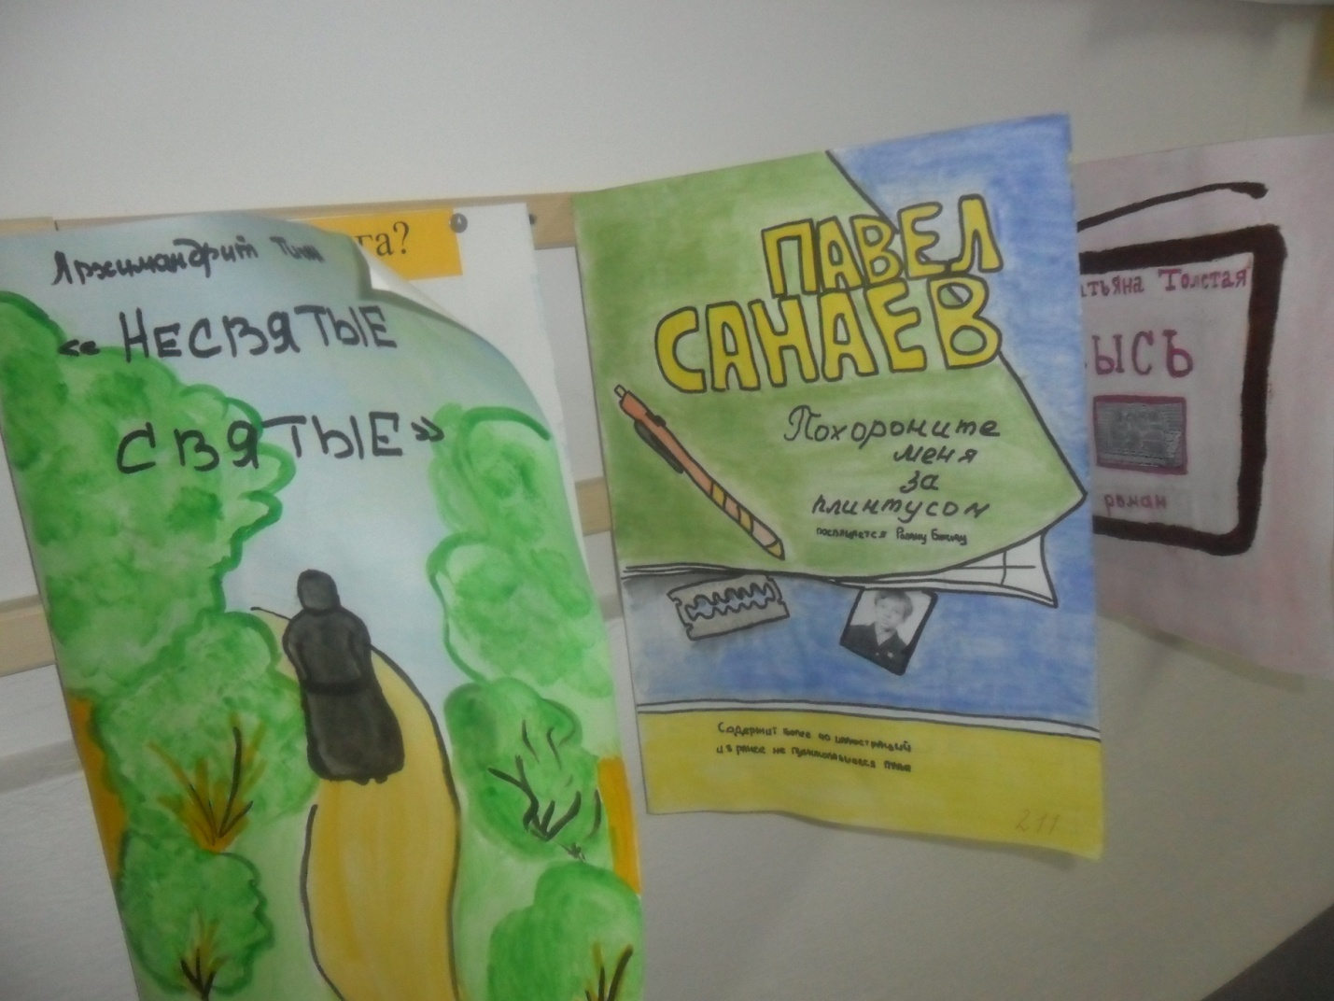
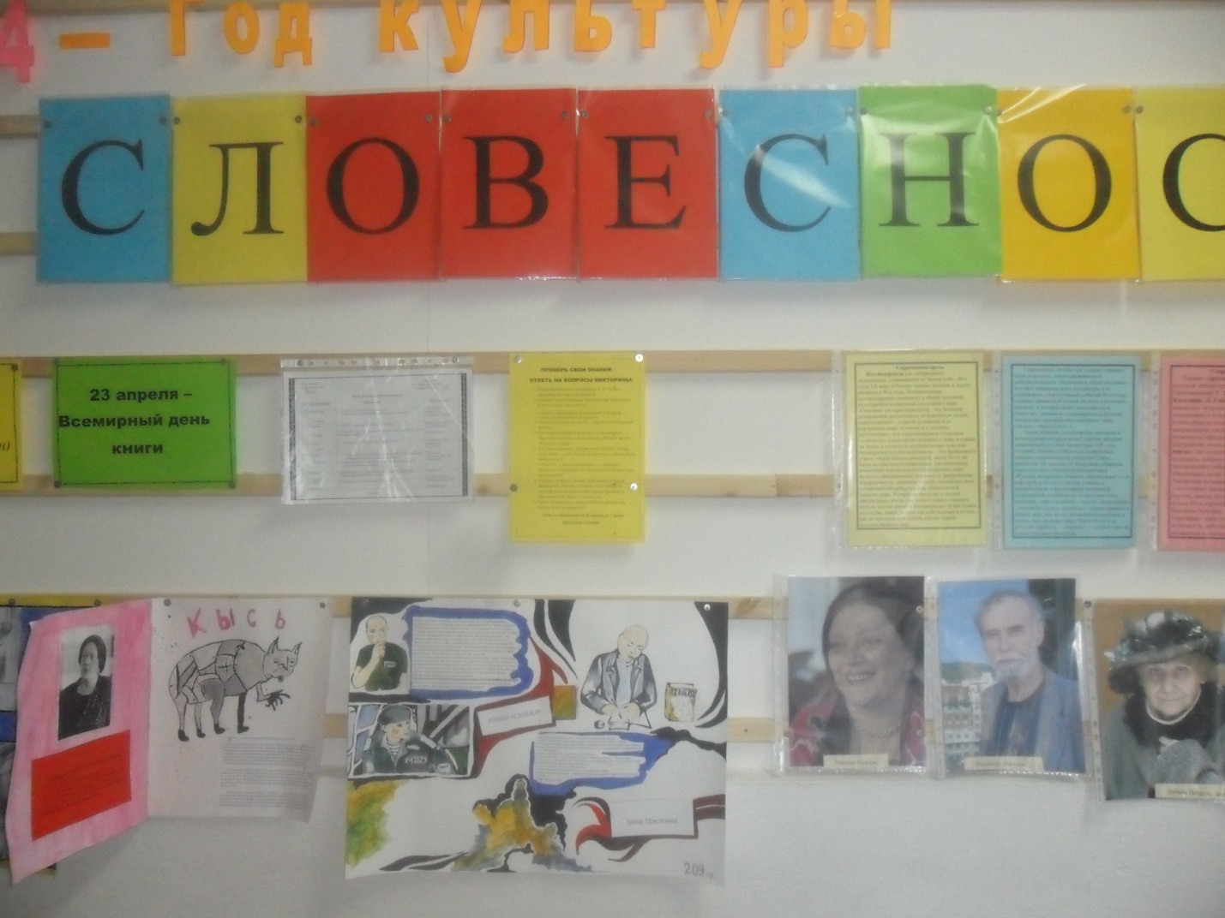
В понедельник, 21 апреля, мы объявили об открытии недели. После уроков состоялся конкурс газет и рисунков на тему«Писатели нашего времени». В мероприятии приняли участие группы № 204,110, 211, 209, 207, 202. Работы ребят отличались актуальностью, оригинальностью, творческим характером исполнения. Студенты оформили газету в форме большой книги, в которой можно было прочитать об авторе произведения, о сюжете и героях.
I место было присуждено группе 211, посвятившей свою работу творчеству Павла Санаева и его произведениям.

Slide 4
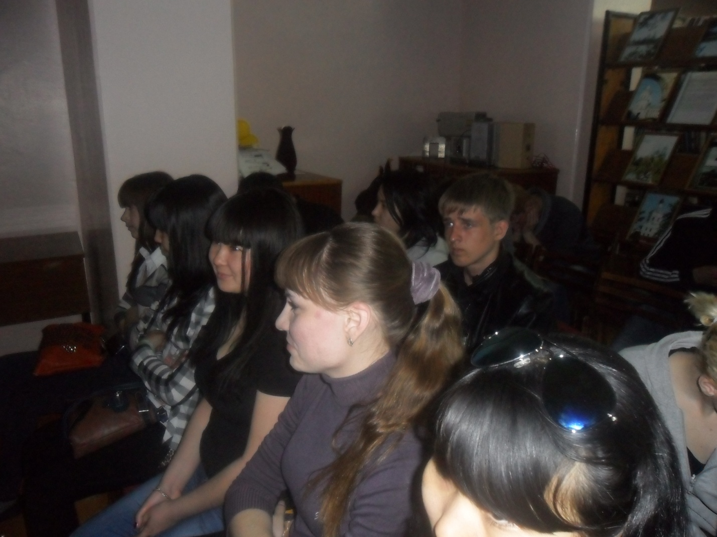
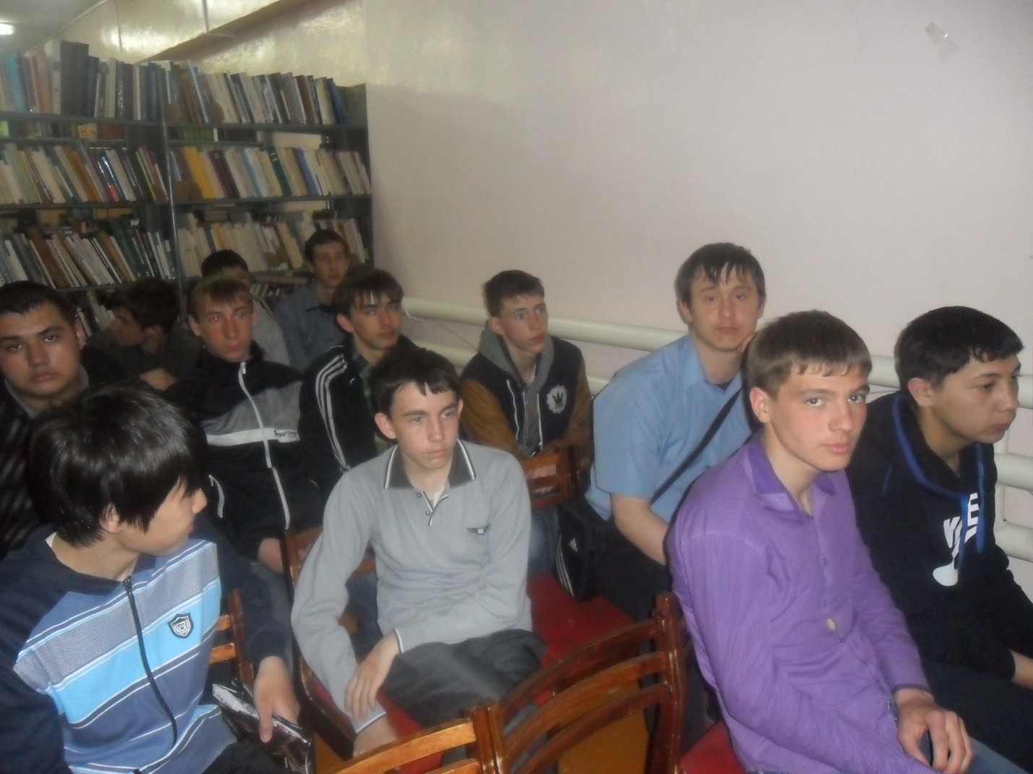
Во вторник, 22 апреля, свои двери для студентов открыла городская библиотека. Здесь состоялось мероприятие для студентов I курса «Современная русская литература». Библиотекари познакомили учащихся с лучшими образцами современной прозы, порекомендовали книги Ю.Бондарева, Т.Толстой, Маканина, Б.Акунина к чтению.

Slide 5
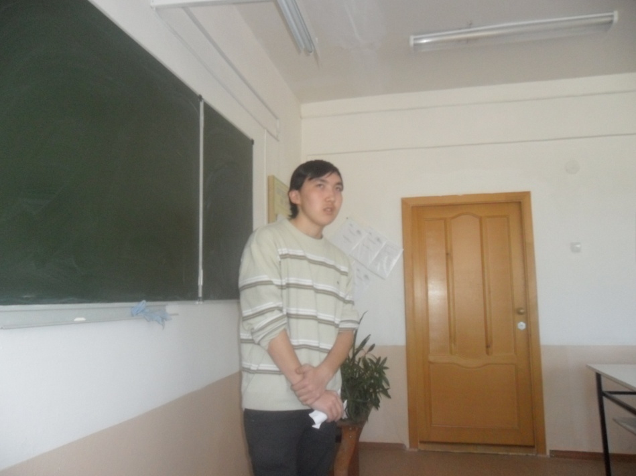
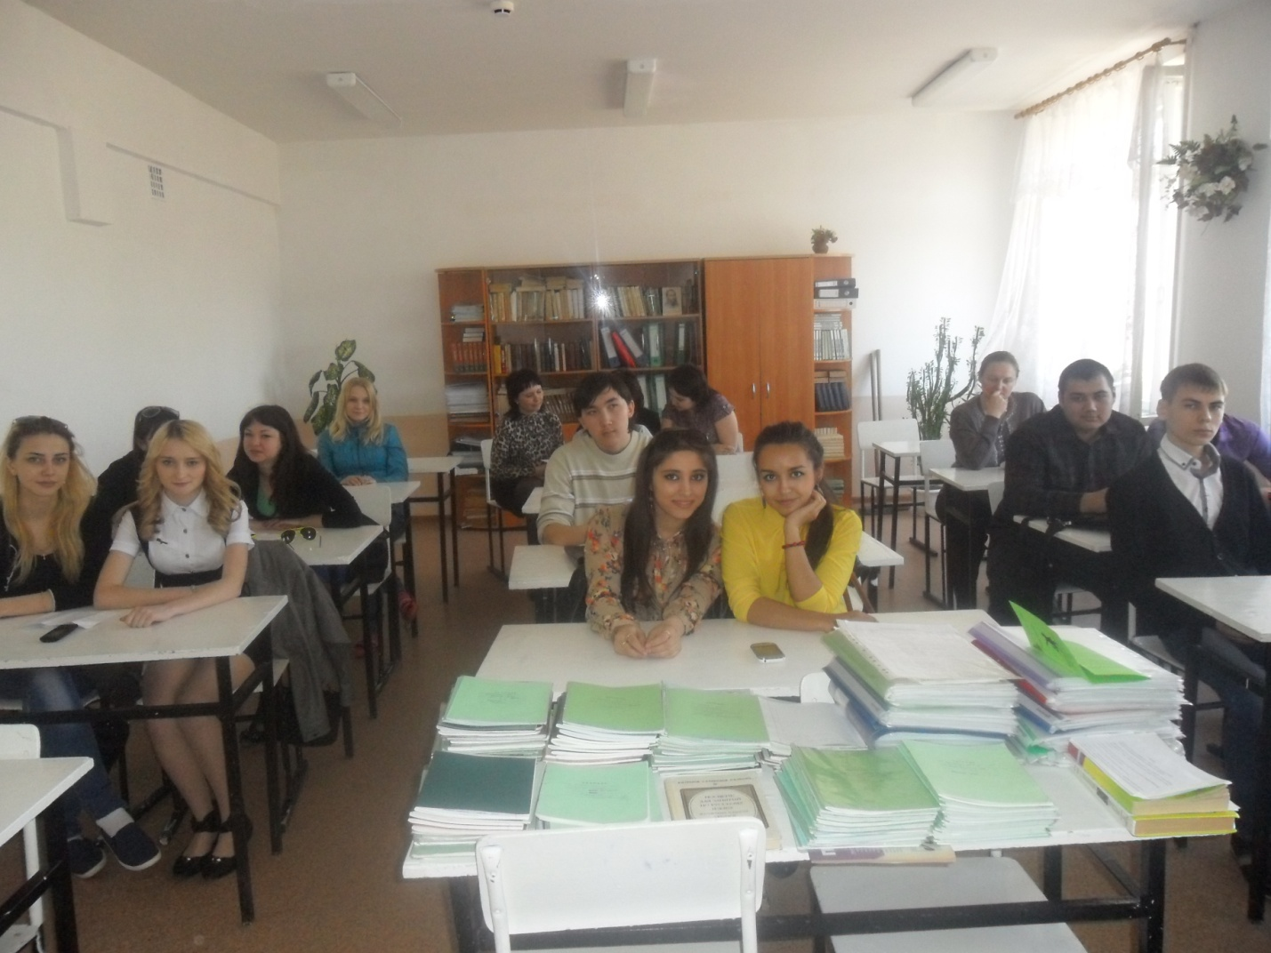
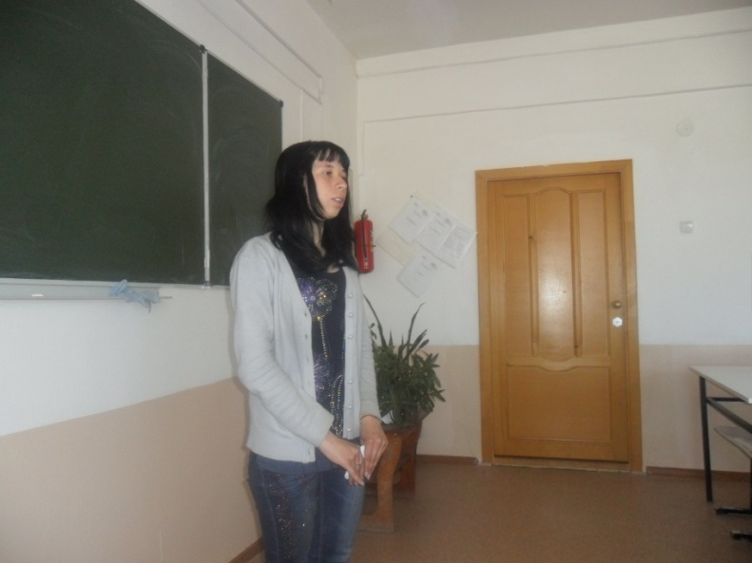
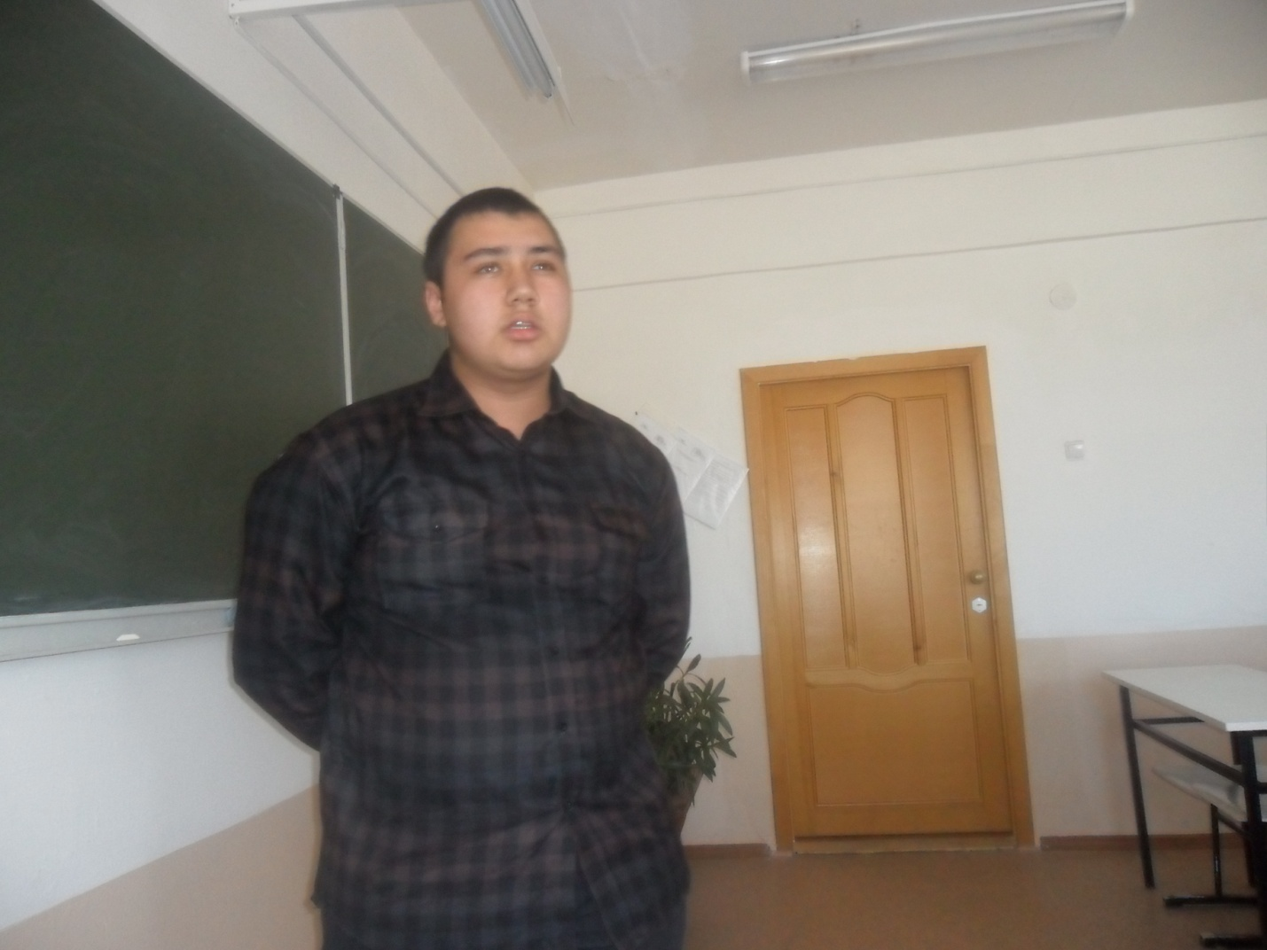
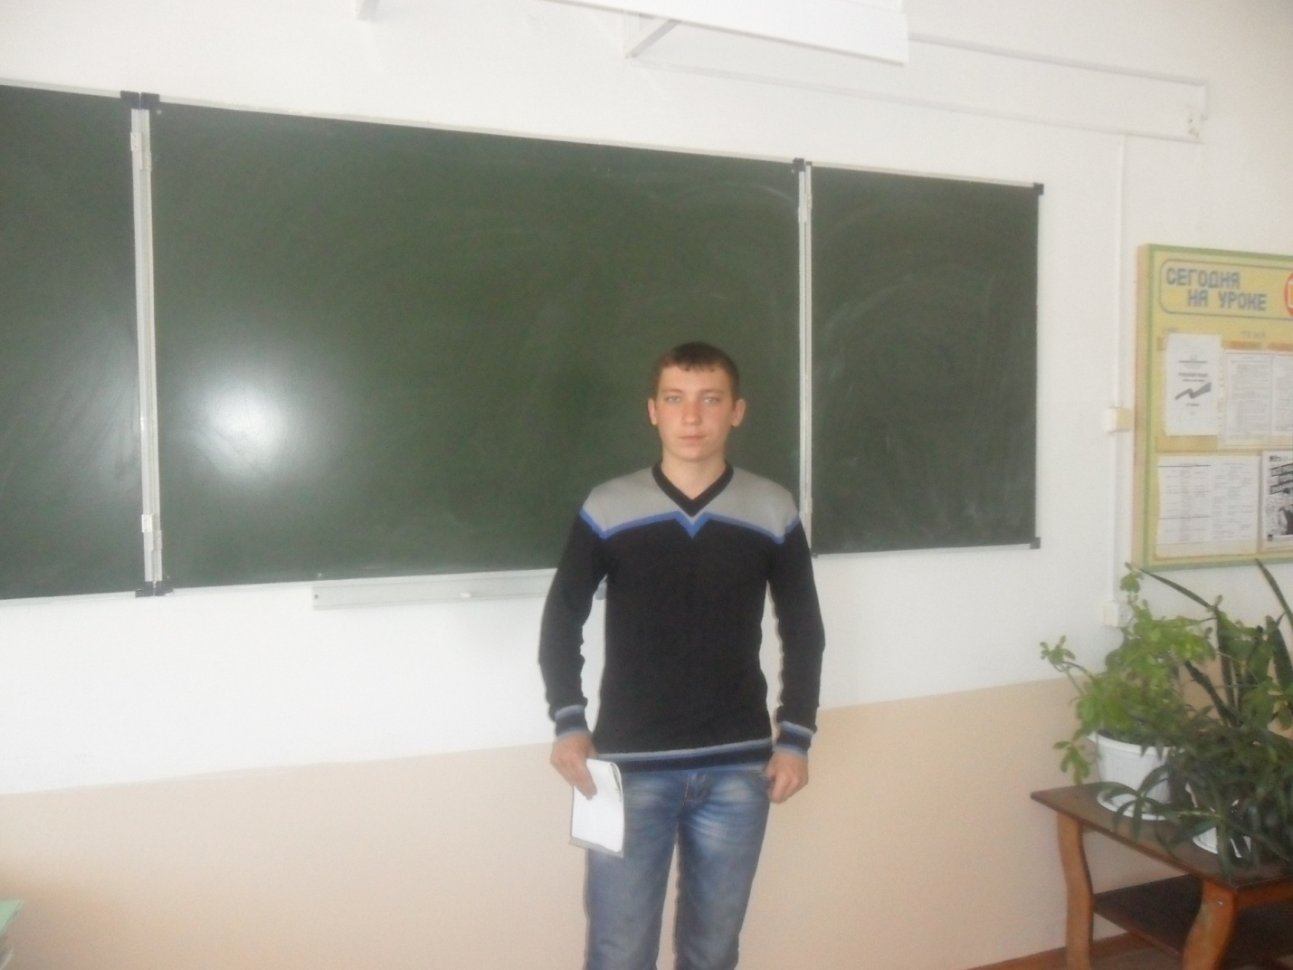
23 апреля состоялся конкурс чтецов «Вдохновение».
Цель и задача этого мероприятия - расширить представление студентов о современной поэзии, познакомить с лучшими образцами поэзии конца XXвека, новыми именами, развивать навыки выразительного чтения поэтических текстов, воспитывать вкус к слову.

Slide 6
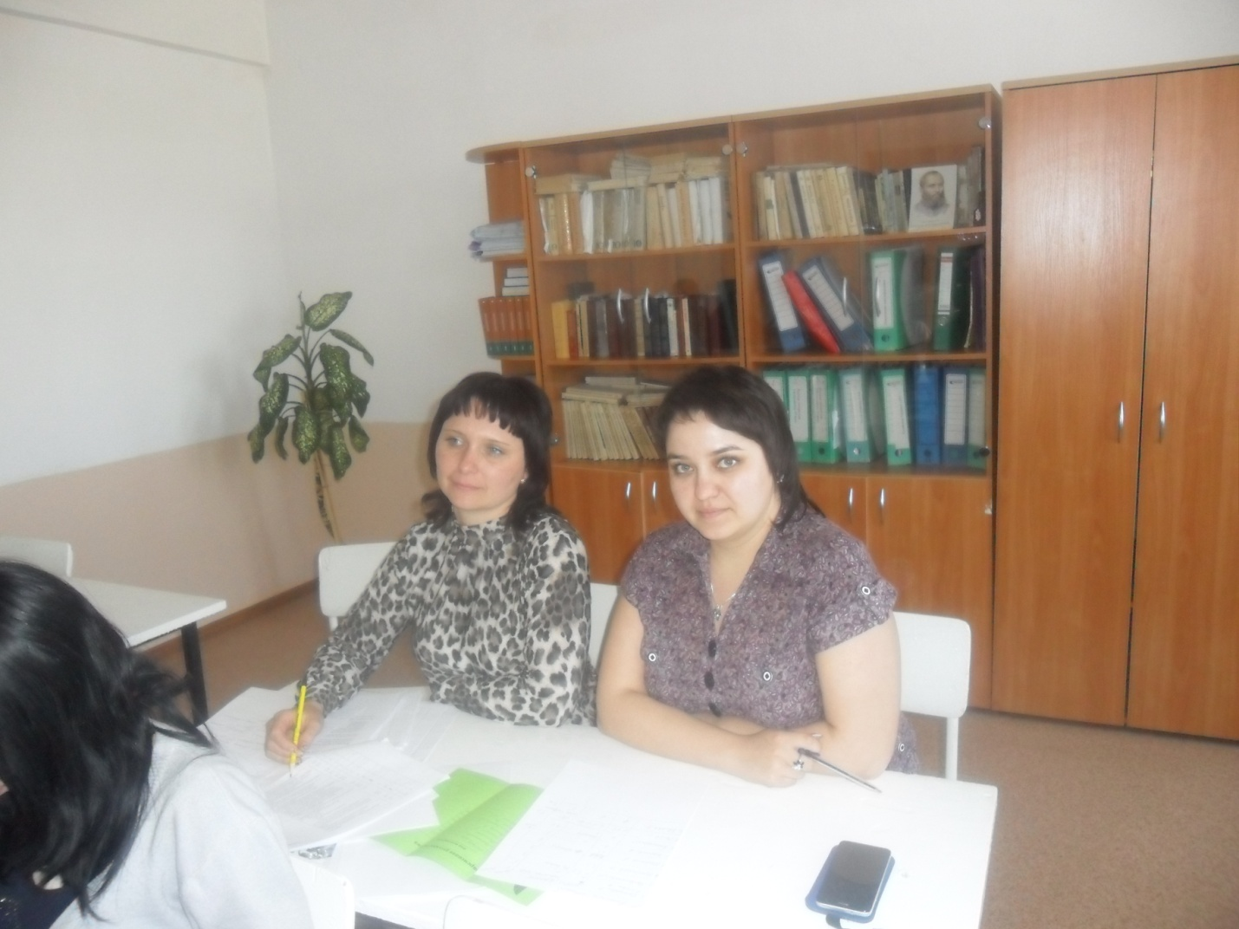
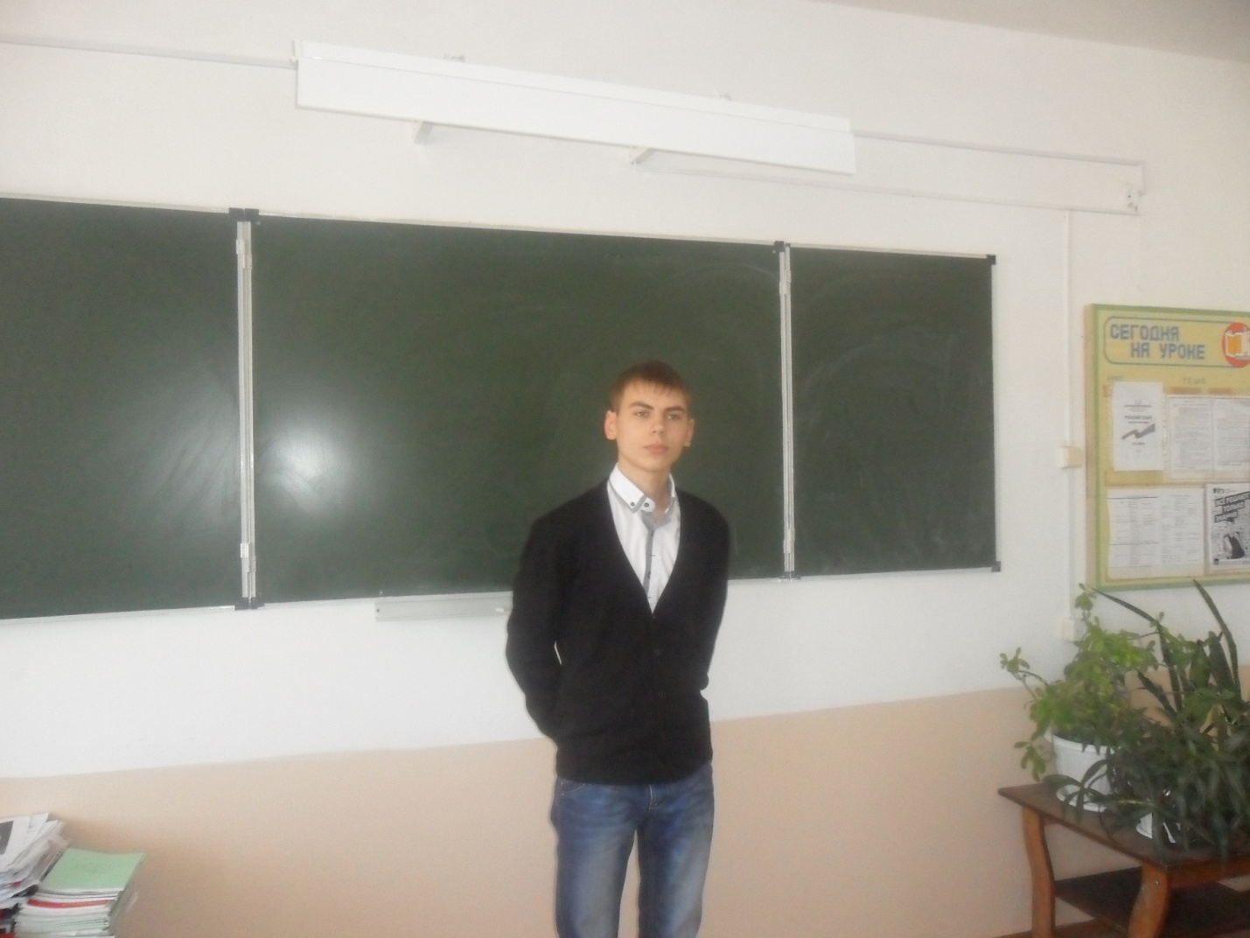
Всем присутствующим понравилось выразительное и проникновенное выступление Рылёва Ильи. Он прочитал стихотворение П.Вегина «Здравствуй, мама».
По окончании конкурса жюри подвело итоги:
I место –Рылёв Илья (гр.112)
II место –Соколова Татьяна (гр.204)
III место- Иванов Павел (гр.107)

Slide 7
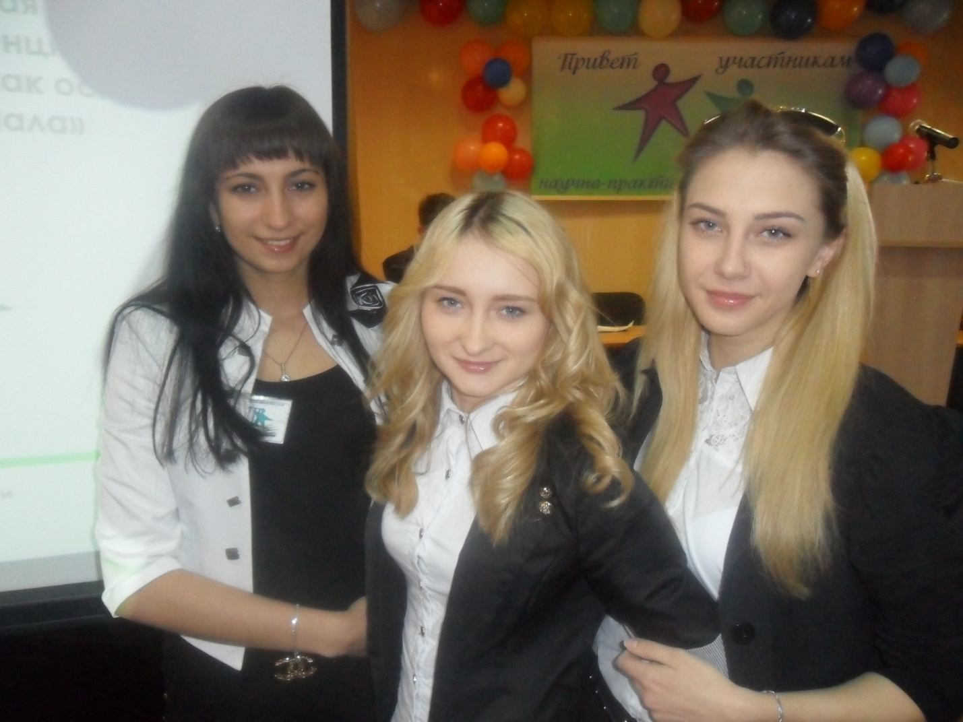
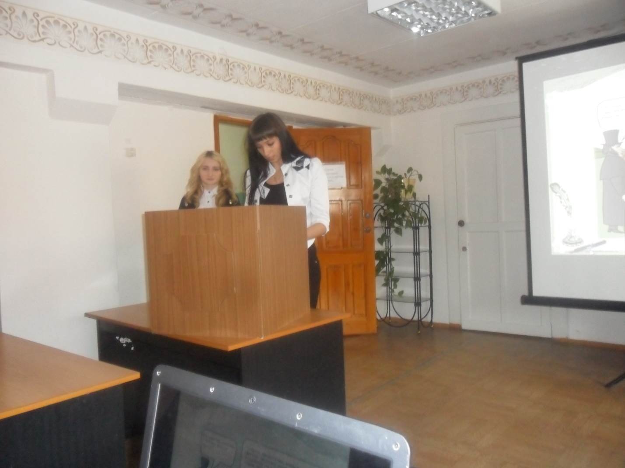
В четверг, 24 апреля, студенты нашего техникума приняли участие в VII студенческой научно-практической конференции «Исследования и инновации в системе СПО», организованной ОИК.
Студентки группы № 204
Барсукова О, Соколова Т.,
Алабина И. выступили с докладом
«Жаргонные слова в лексиконе
студентов техникума транспорта г.
Орска». По результатам
конференции научный руководитель
Чулкова Л.Г. была награждена
грамотой, а девушки получили
небольшие сувениры.

Slide 8
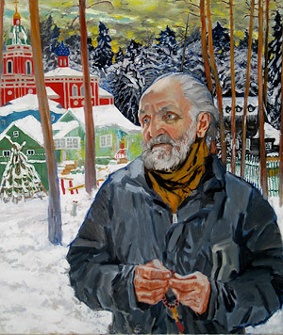
25 апреля преподаватель литературы Лахман О.В. провела открытый урок на тему «Нравственные проблемы в рассказе В.Крупина «Мария Сергеевна».
Урок прошел в форме семинара. Поэтому студенты за
неделю до мероприятия обсудили предложенную тему,
вместе с преподавателем наметили и обсудили план
подготовки, изучили рекомендованную литературу,
дополнительный материал, интернет-ресурсы.
В начале семинарского занятия студенты
поставили перед собой цель:
-быть внимательными читателями;
- определить, какие нравственные проблемы автор выносит на суд читателя и почему именно они его тревожат.
В течение урока ребята высказали собственную точку зрения, определили свою позицию к заданной автором проблеме и предложили пути её решения.
Лахман О.В. призвала студентов быть людьми сострадательными, уважать старость.

Slide 9
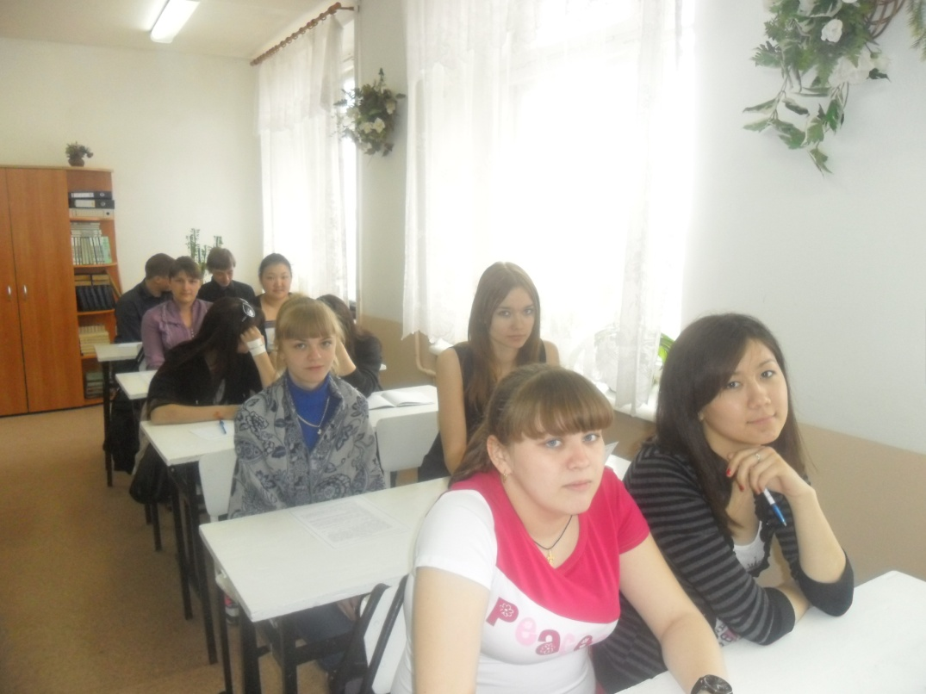
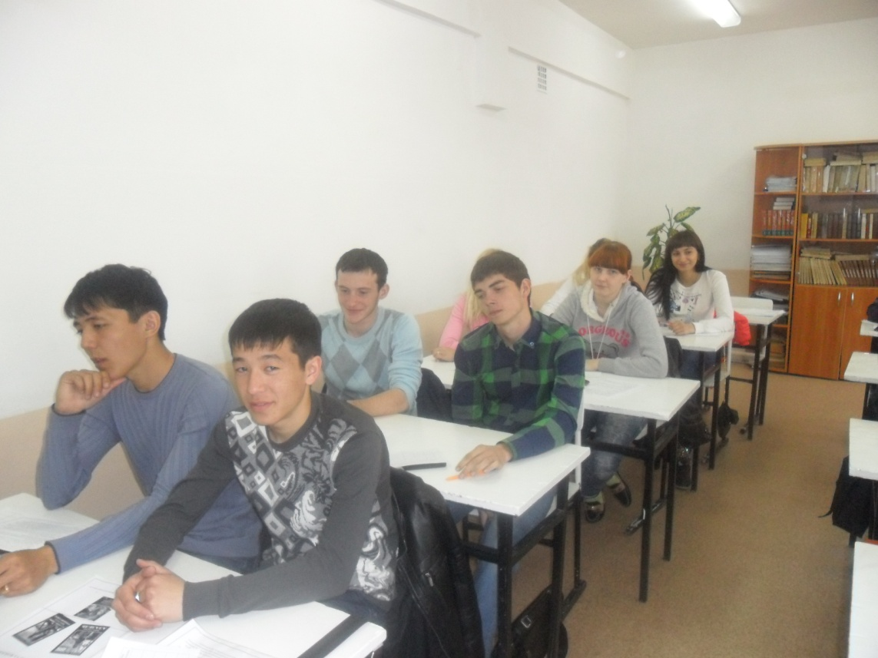
25 апреля состоялось еще одно внеклассное мероприятие «Современная
литература и Я –читатель».
Его провела Чулкова Л.Г. для студентов II курса. Цель читательской конференции – познакомить студентов с лучшими произведениями современных отечественных авторов и побудить ребят к чтению. Перед конференцией преподавателем и студентами была проделана следующая работа:
1. Определены группы участников.
2. Выбраны лучшие произведения современной отечественной прозы.
3. Проведен сбор биографического материала, фотографий писателей-современников.
4. Подготовлена презентация книги по плану.

Slide 10
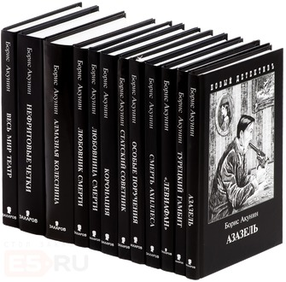
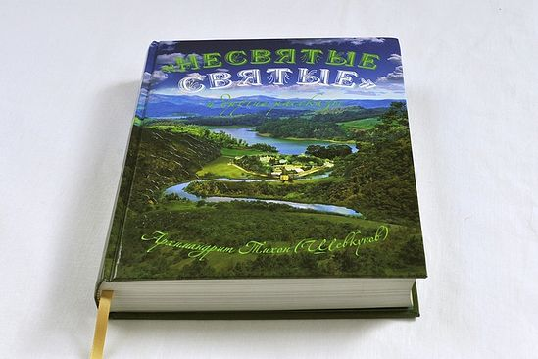
« Современная литература и Я –читатель».
В начале мероприятия преподаватель познакомил студентов с основными тенденциями и общими закономерностями российской литературы последнего десятилетия.
А затем каждая группа представляла выбранную книгу:
Б.Акунин «Приключения Э.Фандорина» (группа 212)
П.Санаев «Похороните меня за плинтусом» (группа 211)
З.Прилепин «Санькя» (группа 212 и 210)
Т.Шевкунов «Несвятые святые» (группа 204).

Slide 11
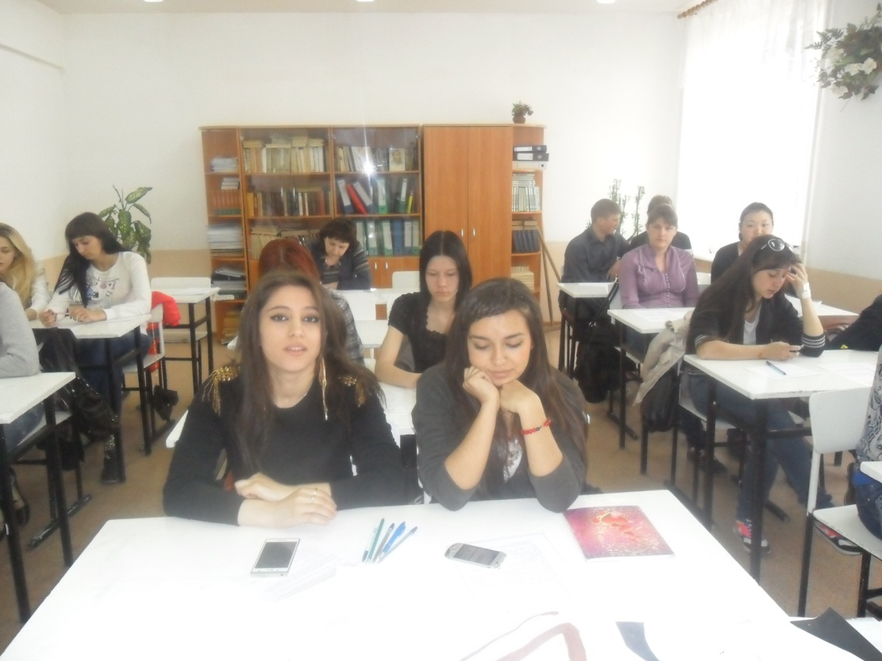
« Современная литература и Я –читатель».
Участники конференции внимательно слушали выступления, записывали информацию о книге в читательский журнал, продумывали вопросы для выступающих.
На уроке прозвучали аудиофрагменты из прочитанных книг, были показаны отрывки из кинофильмов, подготовлена сценка из произведения.
В конце мероприятия студенты проголосовали за понравившиеся книги.
По итогам ребята определили книгу –лидер:
«Приключения Э.Фандорина»
Б.Акунина!

Slide 12
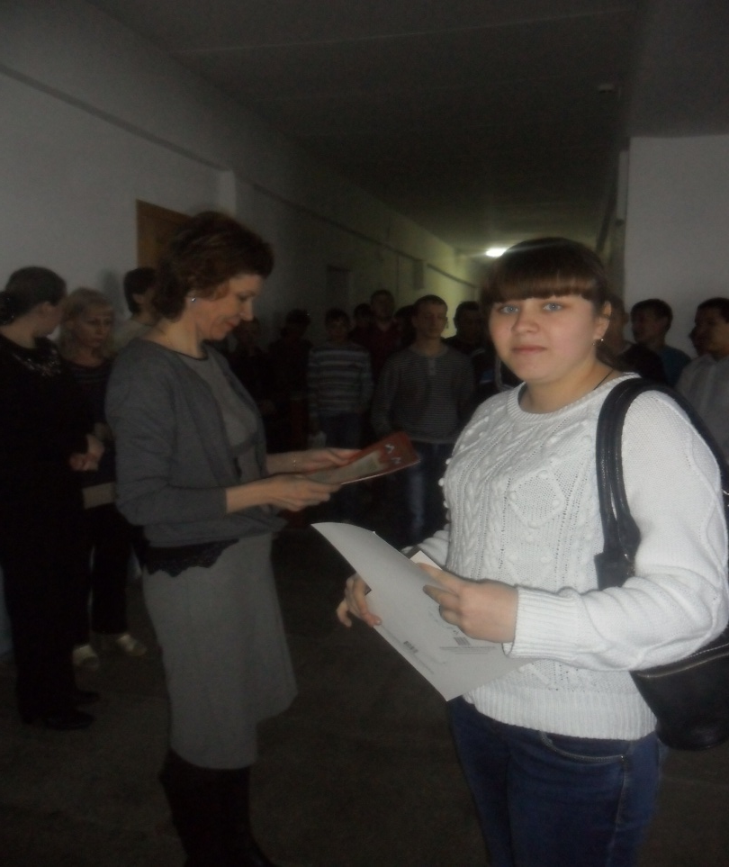
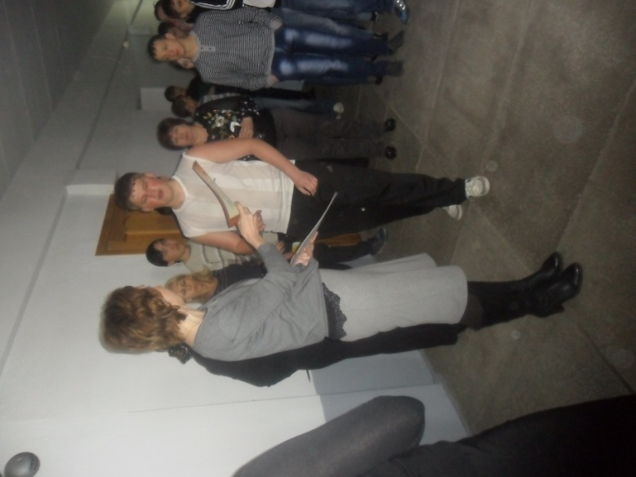
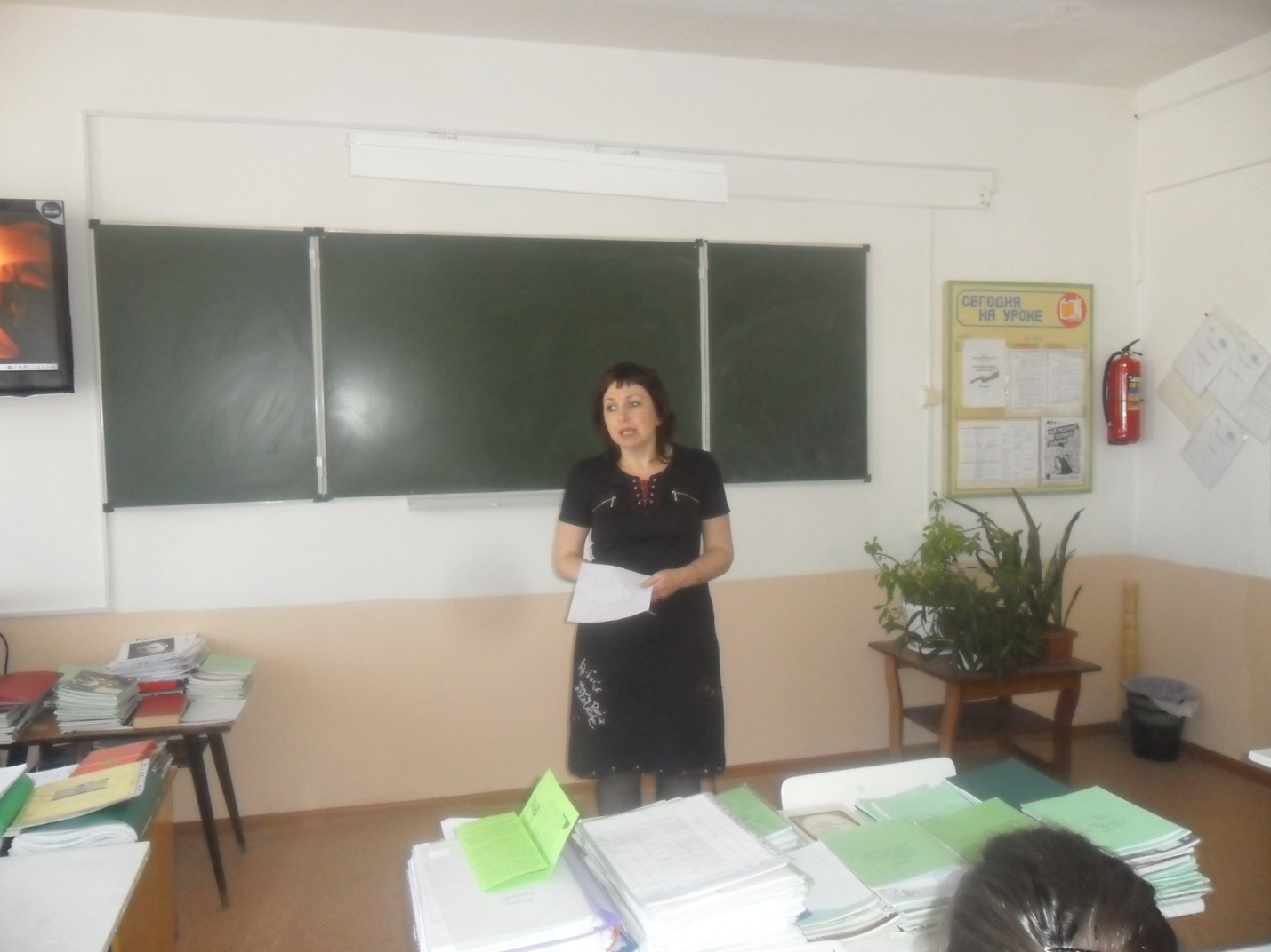
В субботу, 26 апреля, состоялось закрытие недели
Были подведены итоги, вручены грамоты и призы победителям творческих конкурсов.

Slide 13
НЕДЕЛЯ РУССКОЙ
СЛОВЕСНОСТИ -2014
!
Так завершилась очередная предметная неделя русской словесности.
Она дала возможность каждому студенту проявить себя: стать художником, чтецом, ведущим конференции, исследователем, посетить библиотеку и поучаствовать в викторине. А ещё – она побудила наших студентов к чтению и показала, что, только читая книги, мы можем мыслить и развиваться!
Преподаватели русского языка и литературы:
Чулкова Л.Г.
Лахман О.В.

